Slide 1
Metodický kabinet pro výchovné poradce prevence 29.11.2023
PhDr. Petra Novotná
Mgr. ,Mgr. Petra Ševčíková

Slide 2
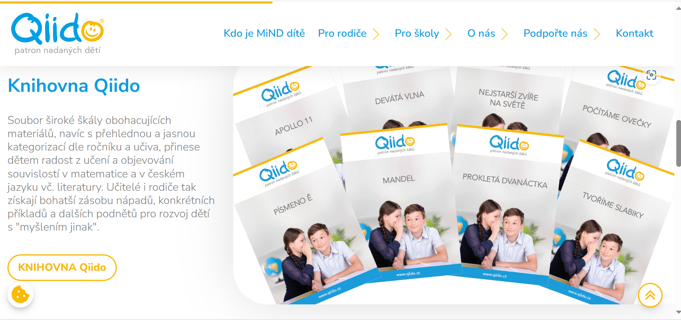
Péče o nadané žáky
Úvod | Qiido - Patron nadaných dětí

Slide 3
Péče o duševní zdraví – zajímavé zdroje
ČOSIV/SOFA https://cosiv.cz/ - skvělé vzdělávání a metodické materiály
Centrum Locika https://www.centrumlocika.cz/ - skvělé materiály pro šíření ve škole (např. plakáty na nástěnky)
Nevypusť Duši https://nevypustdusi.cz/ – nejlepší org. pro duševní zdraví
Šance dětem https://sancedetem.cz/ - portál Nadace Sirius pro rodiče i odborníky (ověřené informace k řadě témat)
NPI https://www.npi.cz/ - nabídka vzdělávání
Školní poradenství v praxi - https://obchod.wolterskluwer.cz/cz/skolni-poradenstvi-v-praxi.p1431.html, zajímavý časopis, ale zpoplatněný

Slide 4
Péče o duševní zdraví-zajímavé zdroje
https://nepanikar.eu/ - mobilní aplikace (zdarma) s informacemi a kontakty
Nevypusť Duši https://nevypustdusi.cz/ – nej organizace věnující se duševnímu zdraví
www.opatruj.se – web Národního ústavu duševního zdraví včetně online testů
https://tezkahlava.cz/ - rozcestník pomoci a kontaktů, připravil Jihomoravský kraj
www.anabell.cz – linka, chat, poradna pro nemoci ve spektru poruch příjmu potravy
www.modralinka.cz – poradenství pro těžké životní situace, Brno
https://kurz-lepsiskola.clovekvtisni.cz/#!/ - on-line kurzy k náročnému chování dětí
www.jaknatrauma.eu - série videí, která představí různé souvislosti traumatuma
Madio.cz

Slide 5
Práce s heterogenní třídou – novinky NPI
Pedagogické postupy seskupené do
Deseti zásad práce s heterogenní třídou
Seriál na Zapojme všechny, elektronická publikace:
Desatero úspěšné práce s heterogenní třídou (PDF, 10 MB)
Checklist učitele

Slide 6
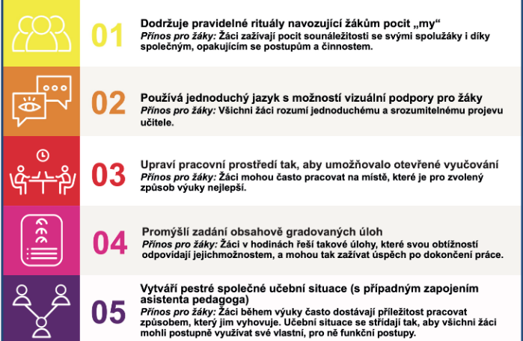
NECHTE SE INSPIROVAT Desatero NPIČR

Slide 7
NECHTE SE INSPIROVAT Desatero NPIČR

Slide 8
Moduly DESATERA NPI ČR
Gradovaná podpora pedagogických pracovníků při úspěšné práci s heterogenní třídou
Heterogenní třída
I
utváření pozitivního třídního klimatu
zásady 1, 3, 10
Heterogenní třída
II
srozumitelnost výuky
zásady 2, 5, 6, 9
Heterogenní třída
III
diferenciace výuky
zásady 4, 7, 8

Slide 9
Vyberte si☺
Design vzdělávání NPI ČR k tématu práce s heterogenní třídou
Web NPI ČR
0.
Text
1.
Video ze školy
2.
Záznam webináře
s aktéry
3.
Online webinář
se sdílením
4.
Prezenční seminář
v KP NPI ČR

Slide 10
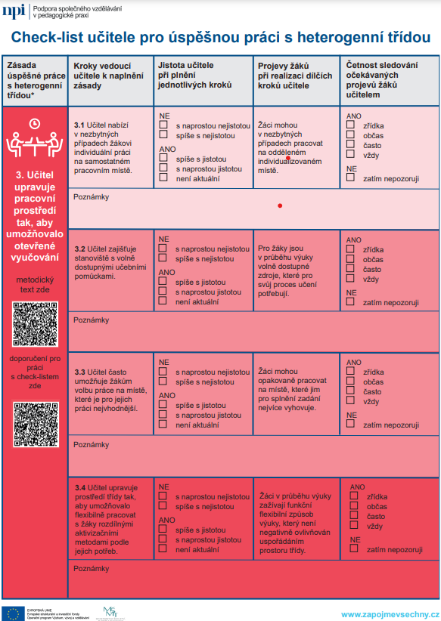
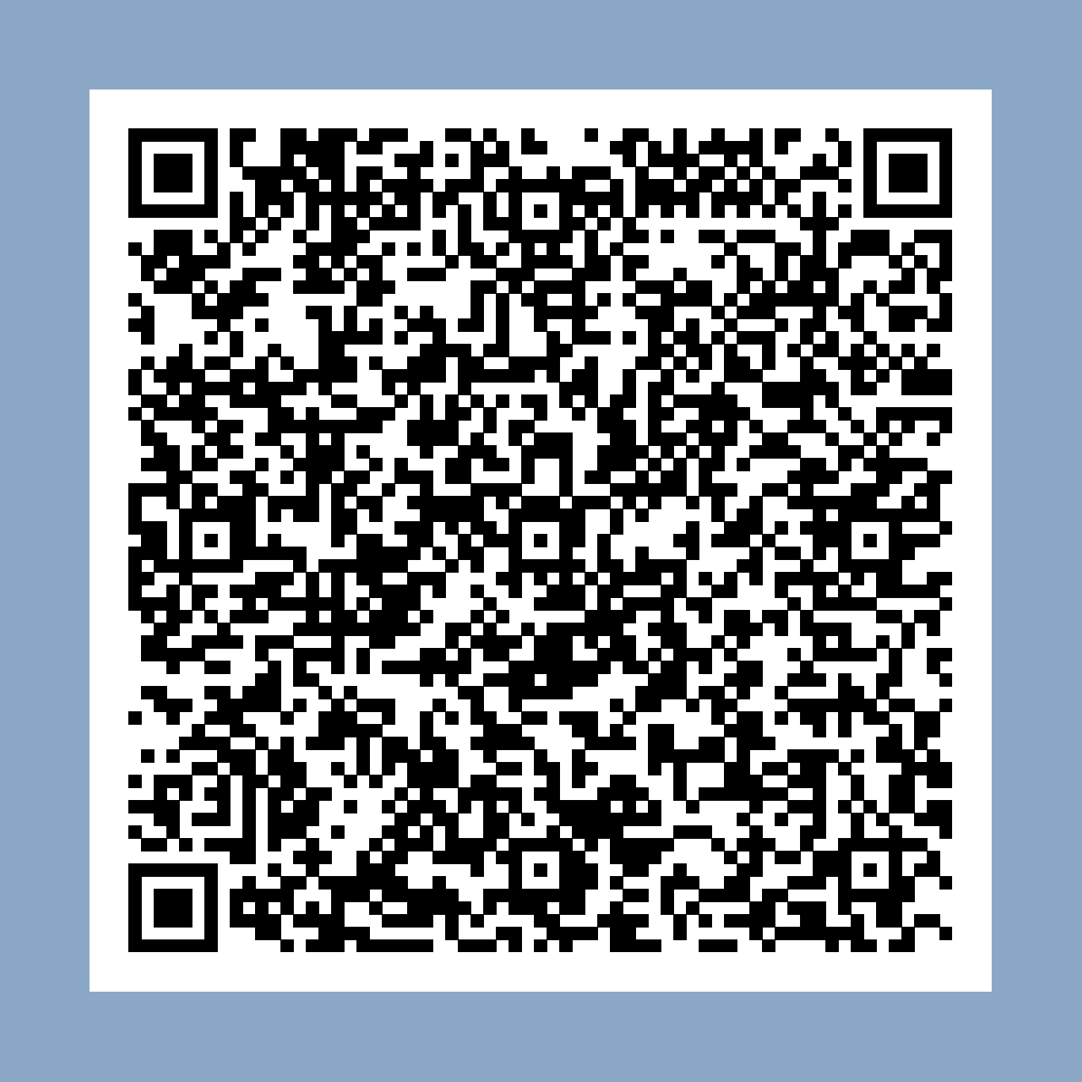
NECHTE SE MOTIVOVAT
E. NPI ČR nabízí k využití
jednoduchý empirický nástroj
k naplnění zásad Desatera
tzv. check-list
BONUS: Online tutoriál

Slide 11
Přijímací zkoušky na střední školy
Proběhly semináře po okresech pro výchovné poradce školila Mgr. Petra Pospíšilová – odbor školství Pk.
Přihlašovací aplikaci Cermat stihne
Informace šk. portál pk

Slide 12
Spuštění webových stránek k přijímacímu řízení
MŠMT spustilo webové stránky k přijímacímu řízení. Stránky budou hlavním zdrojem informací, které s novým systémem průběhu a přijímání do středních škol a konzervatoří souvisí, a to jak pro uchazeče a jejich zákonné zástupce, tak pro základní a střední školy.
Webové stránky budou postupně doplňovány o další informace, zahrnou návody, jak v přijímacím řízení postupovat, metodické a informační přehledové materiály, harmonogram přijímacího řízení a další dokumenty s přijímacím řízením související.
Prostřednictvím webových stránek bude také zpřístupněn informační systém, který umožní:
plně elektronické přihlašování uchazečů nebo vytvoření listinné podoby přihlášky prostřednictvím výpisu z informačního systému,
prostředí pro administraci úkonů mezi střední školou a konzervatoří a Centrem pro zjišťování výsledků vzdělávání (CZVV),
rozřazování uchazečů do středních škol a konzervatoří a
zveřejnění výsledků přijímacího řízení.
Webové stránky jsou dostupné na odkaze: www.prihlaskynastredni.cz.

Slide 13
Helpdesk
Již nyní se s případnými dotazy týkajícími se přijímacího řízení můžete obracet na pracovníky helpdesku. Níže uvedené kontakty jsou určené pro vedení škol, nejsou určené pro rodiče a veřejnost, pro tuto cílovou skupinu bude uveden kontakt na webových stránkách k přijímacímu řízení.
Telefonická podpora k připravované legislativní změně: Odbor Podpory škol a zřizovatelů MŠMT: +420 234 811 246 (8:00 – 16:00 hodin)
E-mailová podpora: prijimacky@msmt.cz
Helpdesk k technickému zajištění bude poskytovat CZVV současně se spuštěním informačního systému, které je plánováno na 15. ledna 2024.
Tisk

Slide 14
Osvědčení a evaulace

Slide 15
Hezké svátky uvidíme se 23.1.2023

